Slide 1
Spring Data JPA

Slide 2
Цели:
Изучить что такое ERD
Построить ERD
Создать проект и добавить зависимости

Slide 3
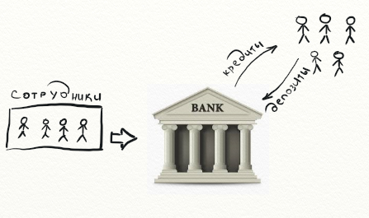
Шаг 0. Постановка задачи
Все проект начинаются именно с постановки задачи. Вы должны определится с тем какая главная цель проект, и какие проблемы либо задачи будет решать ваш проект.
Нашей задачей будет: написать банковскую систему управления клиентами и персоналом. Может звучит немного и сложно, но на самом деле все довольно просто.

Slide 4
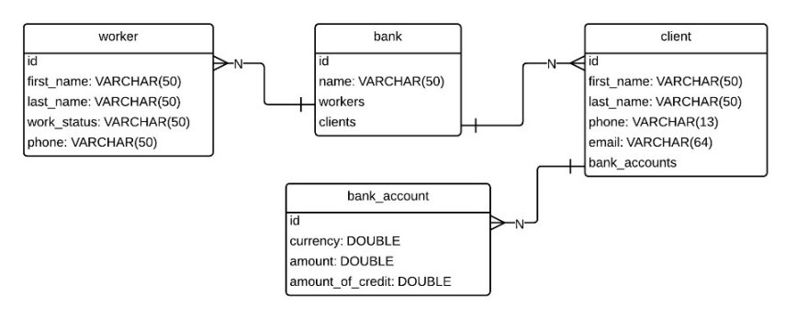
Шаг 1. Моделируем ERD
Теперь нужно на основании построенной модели выше на изображении, смоделировать ERD диаграмму.
ERD (Entity-Relationship Diagram) – это отображение модели сущностей в базе данных. Попросту мы моделируем сущности (таблицы) базы данных для определенной модели.

Slide 5
Для построения ERD можно использовать различные сервисы, в этом примере я использовал lucidchart.com

Slide 6
Теперь немного разберём нашу ERD
worker – таблица, которая будет хранить все сотрудников определенного банка.
bank – таблица, которая будет хранить банки системы.
client – таблица клиентов банка, или нескольких банков.
bank_of_account – таблица, которая будет хранить счета клиентов банка.

Slide 7
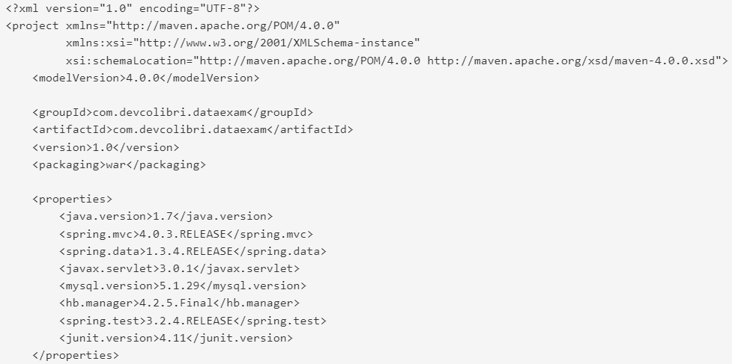
Шаг 2. Создание проекта и добавление Dependencies
Создаем новый проект и называем его com.devcolibri.dataexam.
И pom.xml будет иметь следующие зависимости:

Slide 8
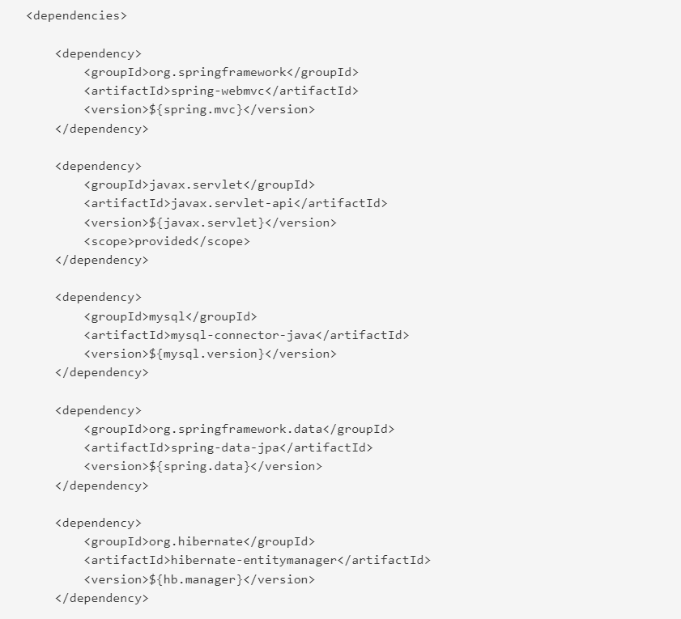
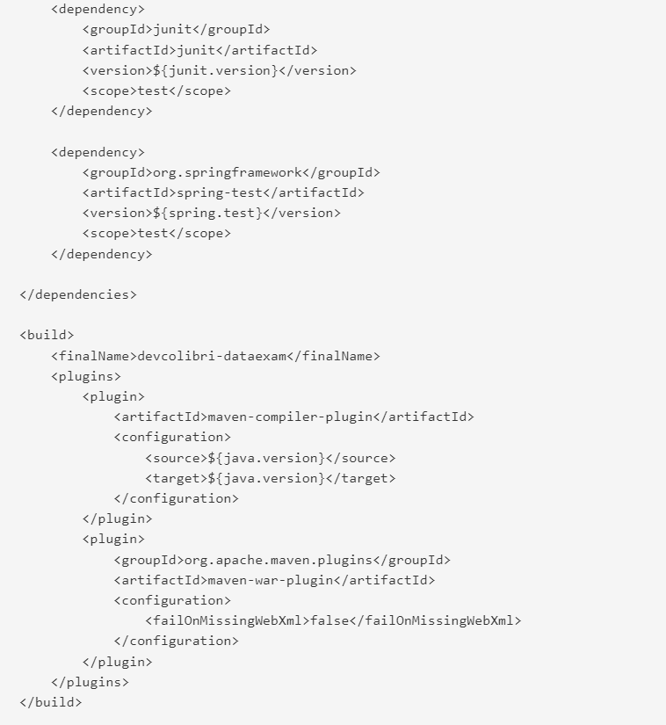

Slide 9
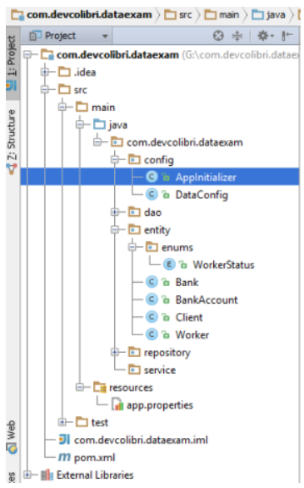
Шаг 3. Конфигурация проекта
Теперь нам нужно сконфигурировать проект, а именно Spring Configuration.
Для начало посмотрите на текущую структуру проекта ниже и создайте себе такую же.

Slide 10
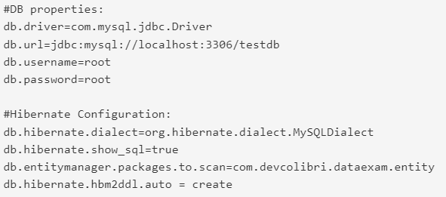
В resources есть файл app.properties в нем хранятся все свойства, необходимые проекта, в нашем случае это доступ к БД и т.п.

Slide 11
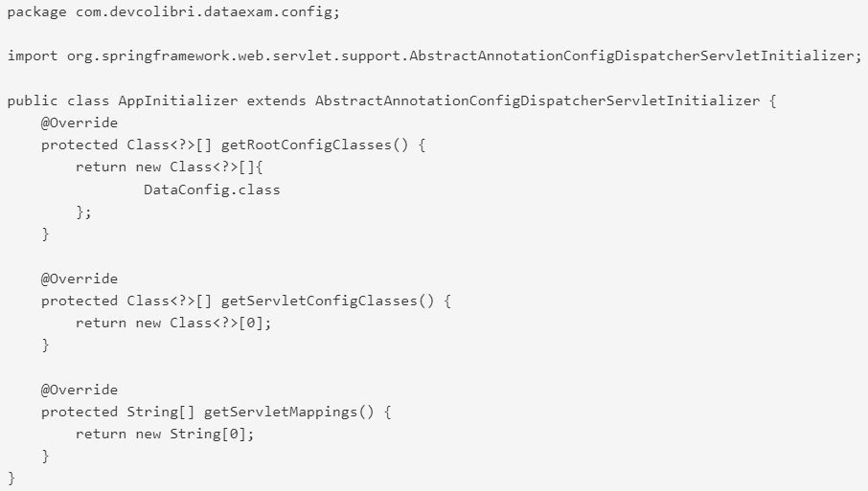
Теперь обратите своё внимание на пакет configuration, в класс AppInitializer добавим следующее содержимое:

Slide 12
А теперь давайте создадим саму конфигурацию DataConfig, которая будет индектить JPA бины:
В дальнейшем я еще буду ссылаться на конфигурацию выше, для разъяснения некоторых вещей с этой конфигурации.

Slide 13
Разберем аннотации:
@Configuration – говорит, что данный класс является Spring конфигурацией;
@EnableTransactionManagement – включает TransactionManager для управления транзакциями БД;
@ComponentScan(“com.devcolibri.dataexam”) – указываем Spring где нужно искать Entity, DAO, Service и т.п.;
@PropertySource(“classpath:app.properties”) – подключаем файл свойств созданный выше;
@EnableJpaRepositories(“com.devcolibri.dataexam.repository”) – включаем возможность использования JPARepository и говорим, где их искать. (будем рассматривать позже детальней).

Slide 14
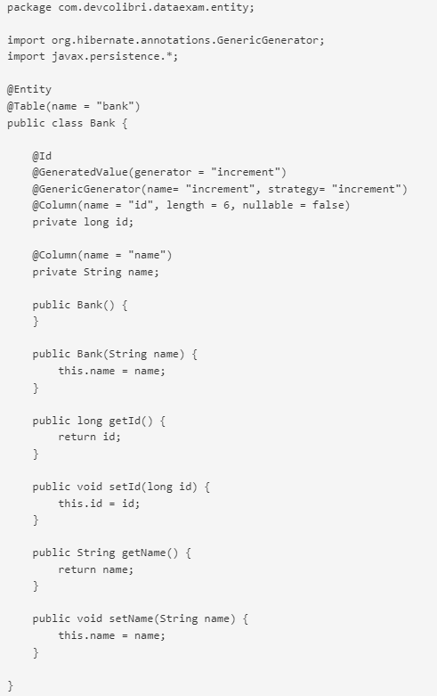
Шаг 4. Создаем Entity на основе нашей ERD диаграммы
Начнем с Банка (Bank):

Slide 15
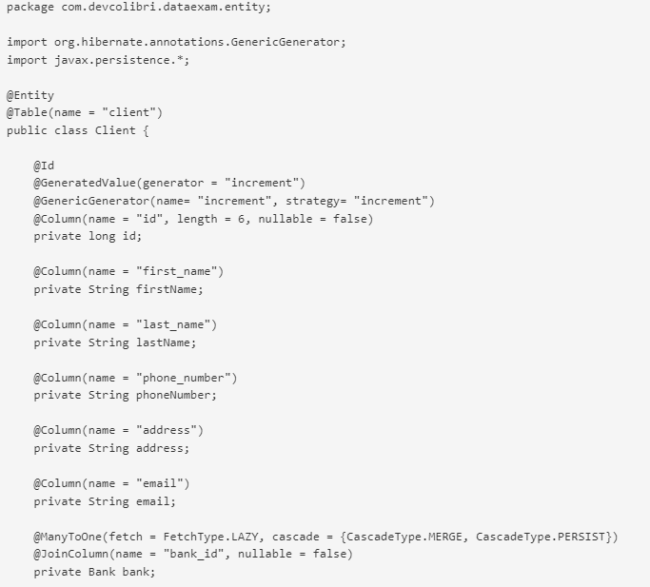
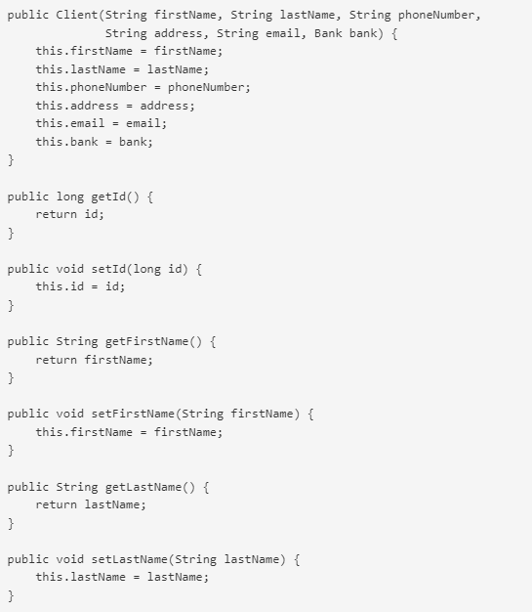
Теперь создаем BankAccount:

Slide 16
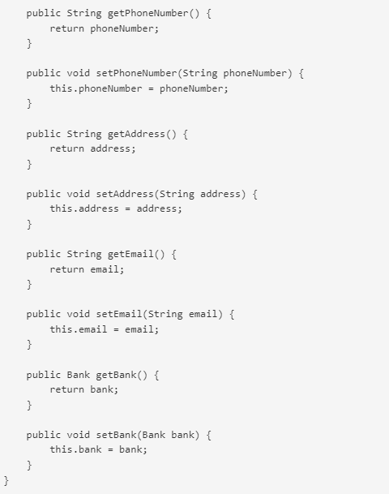

Slide 17
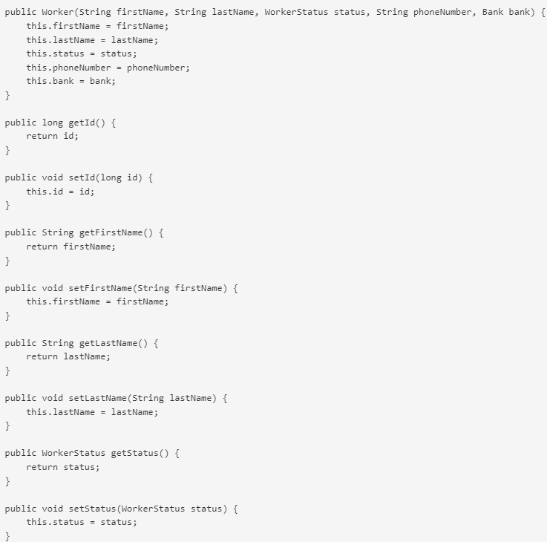
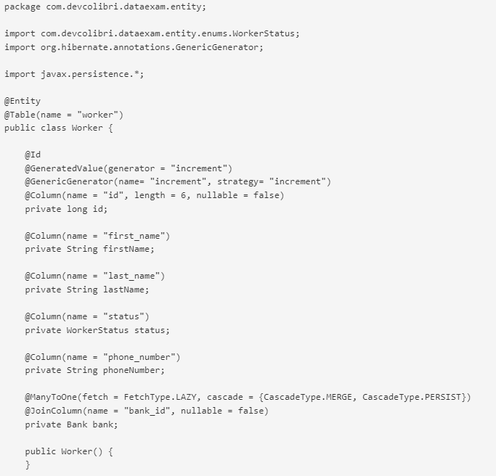
Ну и рабочие (Worker):

